Slide 1
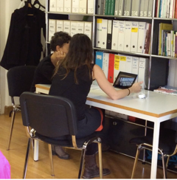

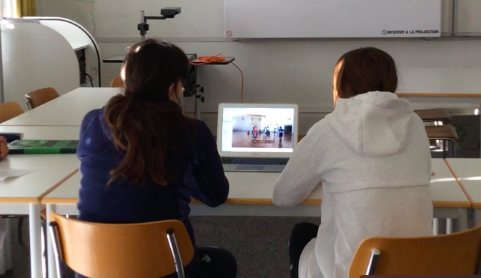
Le développement de l’activité évaluative des enseignants novices en éducation physique et sportive à l’épreuve de situations émotionnellement marquantes
Magali Descoeudres (HEP, Vaud)
Jeudi 31 octobre 2019, Congrès ACAPS
magali.descoeudres@hepl.ch
Notes:
Expliquer POURQUOI j’ai décidé de faire cette recherche: d’une part, car en tant que doyenne et responsable de l’accompagnement des EN toutes disciplines confondues, j’ai pu remarquer que tous vivaient des situations émotionnellement marquantes, mais que certains se développaient et que d’autres voyaient leur développement freiné, voire arrêté, conduisant parfois même à l’abandon du métier. De fait, au niveau mondial, près de 50% des enseignants abandonneraient le métier dans les cinq ans suivant le début de carrière. J’ai donc voulu essayer de comprendre les circonstances qui favorisent ou freinent le développement à partir de ces situations émotionnellement marquantes, d’autant plus un contexte où l’abandon précoce du métier est préoccupant. D’autre part, au niveau de la formation, il me semble que de prendre comme point de départ les préoccupations des EN peut favoriser leur engagement et rendre le l’alternance théorie-pratique plus fonctionnelle, a fortiori dans un contexte qui semble induire les émotions comme un parasitage de l’activité de l’enseignant.
Il m’a semblé passionnant de mettre à l’épreuve un cadre théorique clinique qui réintègre le subjectif et qui puisse le faire dialoguer avec les aspects rationalisables du métier, les règles de métiers, les compétences visées.
JUSTIFIER mon sujet (enjeu théorique)

Slide 2
Introduction
Deux études : développement professionnel d’enseignants novices (EN) lors de pratiques évaluatives en éducation physique et sportive (EPS)
L’ étude 1 a pour but de faire un arrêt sur image sur les types de situations émotionnellement marquantes vécues par les EN en EPS.
L’étude 2 a pour but de comprendre comment la part subjective du métier favorise ou freine le développement professionnel des EN en EPS, à partir de situations d’auto-affectation.
Notes:
La part subjective est celle peu papable, peu observable, qui ne se trouve ni dans les textes de lois, ni dans les référentiels de compétence

Slide 3
Les enseignants novices (EN)
L’activité des EN est ponctuée de situations émotionnellement marquantes en classe (Hascher & Hagenauer, 2016).
L’activité des EN est traversée par des émotions intenses (Schutz, 2014), notamment liées aux dilemmes (Lassila & Uitto, 2016; McKay, 2016), à l’imprévisibilité (Bullough, 2009), au choc de la réalité (Kim & Cho, 2014; De Mauro & Jennings, 2016).
L’évaluation des élèves est perçue comme étant moins bien maîtrisée par les enseignants débutants (Grenier et al., 2013 ; Hill & Brodin, 2004).

Slide 4
Etude 1:
- Les situations émotionnellement marquantes vécues par l’EN en EPS durant sa première année d’enseignement sont-elles en lien avec son activité évaluative?
- 139 participants
- Questionnaire relatant 2 situations émotionnellement marquantes (n=278)
- Indication de la valence, de l’intensité, de l’effet et du partage avec autrui
- Traitement des types de situations de manière inductive
- Traitement à l’aide de tableaux croisés et d’échelles descriptives (émotions, intensité, effet et partage)
Questions de recherche & Méthode

Slide 5
Résultats: étude 1
9/278 sont liées à l’activité évaluative des EN
4 à valence négative / 5 à valence positive
1. | Lors de l’évaluation d’agrès un élève tente double saltos et atterrit sur la tête (él.15-16 ans) | Risques relatifs à l’intégrité physique des élèves | Effet (3) : rappel des règles de sécurité systématique
2. | Refus des élèves à participer à l’évaluation de haies, motivés par l’activité secondaire | Transgressions de règle par un ou plusieurs élèves | Effet (1) : choisir une activité secondaire moins intéressante lors d’évaluations
3. | Une élève pleure à l’évaluation, car elle échoue en-dessous de la hauteur franchie à l’entraînement | Actions d’élèves particuliers | Effet (2) : cela m’a fait réfléchir sur la façon dont j’énonce les critères d’évaluation aux élèves au début du cycle et la qualité de mes feedbacks durant celui-ci
Notes:
Deux tiers de situations émotionnellement marquantes négatives et un tiers de situations émotionnellement marquantes positives.
Les situations d’autoaffectation

Slide 6
Résultats: étude 1
4. | Deux élèves demandent à obtenir la note « échec » à l’évaluation de jonglage | Actions non motivées d’élèves | Effet (1) : après ce cycle de jonglage, ces élèves (ainsi que les autres) ont perdu la motivation de venir aux cours d’EPS que j’essaie de rendre plus attractifs (parfois au détriment de l’apprentissage).
5. | Un élève en surpoids parvient à faire l’évaluation de course sans marcher | Apprentissages des élèves | Effet (1) : mais cela m’a fait réfléchir sur la façon dont j’énonce les critères d’évaluation aux élèves au début du cycle et la qualité de mes feedbacks durant celui-ci.
6. | Elève en surpoids qui fait un bel exercice lors de l’évaluation et obtient une bonne note | Apprentissages des élèves | Effet (2) : toujours croire aux capacités et à la persévérance des élèves
Notes:
Deux tiers de situations émotionnellement marquantes négatives et un tiers de situations émotionnellement marquantes positives.
Les situations d’autoaffectation
E= à entraîner et pas échec
Copier-coller vignette

Slide 7
Résultats: étude 1
7. | Travail par paires dans l’évaluation pour améliorer les relations entre les élèves | Apprentissages des élèves | Effet (1): méthode habituellement utilisée en clubs (mais l’approche avec des élèves était à expérimenter)
8. | Autonomie, plaisir et motivation des élèves lors de l’évaluation d’agrès | Actions motivées d’élèves | Effet (2) : confirmation que le développement de l’autonomie et de l’entraide chez les élèves porte ses fruits.
9. | Grosse motivation des élèves durant les 12 minutes, encouragés par les élèves de 1-2P | Actions motivées d’élèves | Effet (3) : les élèves, grâce aux encouragements, étaient très engagés dans cette évaluation malgré l’attitude moyenne avant de les lancer dans l’évaluation.
Notes:
Deux tiers de situations émotionnellement marquantes négatives et un tiers de situations émotionnellement marquantes positives.
Les situations d’autoaffectation

Slide 8
Résultats: étude 1 (effet)
Notes:
La troisième question de cette étude cherchait à identifier l’effet déclaré des situations émotionnellement marquantes vécues sur le développement des EN en EPS. Nos résultats montrent, contre toute attente, que :
Plus de 80% des situations émotionnellement marquantes vécues par les EN en EPS ont un effet positif déclaré.
La quasi-totalité des situations émotionnellement marquantes à valence négative ont un effet positif déclaré sur le développement professionnel.
Même si ces données ne sont que déclaratives, ce résultat indique qu’un processus de changement semble s’opérer chez les EN, dans leur manière d’enseigner, après la plupart des situations émotionnellement marquantes (tableau 8). Ressentie sur le moment comme très négative, une situation peut déclencher une réflexion pour que le problème ne ressurgisse pas : « Face à ce constat d’échec, j’ai dû rapidement changer mon enseignement et mes choix pour trouver des solutions » (situation 2a). Une EN mentionne que « chaque erreur est une source d’apprentissage, on doit réfléchir à sa pratique et en tirer les conclusions pour ajuster et apporter des changements la fois suivante » (situation 52b). Le tableau suivant nous renseigne effectivement sur l’effet positif de la plupart des situations vécues, indépendamment de leur valence positive ou négative (tableau 8).
Lors d’un cours, à la fin, le Prafo nous a demandé d’organiser le jeu final sans que nous n’ayons rien pu préparer. Nous sommes partis sur un match de foot avec deux zones de but pour chaque équipe. Le résultat a été catastrophique, les élèves n’ont pas compris nos consignes et nous-mêmes, ne sommes pas parvenus à corriger la chose.
Partage avec autrui : collègue, Prafo, ami
Effet (-1): par la suite, après cette mauvaise expérience avec cette classe, c’était difficile pour nous de nous sentir crédible et légitime avec cette classe. Donc intervenir sans être préparé n’est pas possible et ne devrait pas être demandé aux étudiants
Pendant un échauffement un élève en surpoids a trébuché et est tombé. Le gros tapis lui est ensuite tombé dessus. Son bras faisait un angle droit vers l’extérieur (fracture fermée radius-cubitus). J’ai géré la classe pendant que mon Prafo a calmement amené l’élève à l’infirmerie. Il a été pris en charge.
Partage avec autrui : collègue, conjoint, Prafo, ami
Effet (-1) : perte de confiance en mes idées nouvelles de mise en train. Plus peur maintenant au niveau de la sécurité qui engendre une surprotection des élèves.
Ou lorsqu’un étudiant n’est pas invité à un conseil de classe. Il s’est senti dévalorisé dans son statut d’enseignant

Slide 9
Discussion des résultats de l’étude 1
L’activité évaluative des EN, dans cette étude, suscite peu d’émotions, alors qu’elle est censée être peu maîtrisée par les débutants (Grenier et al., 2013).
De manière inattendue, les situations à valence négative, ont, elles aussi, un effet positif sur le développement des EN.
Cette première étude constitue un arrêt sur image.
Pour comprendre le devenir de situations émotionnellement marquantes liées à l’activité évaluative des EN ainsi que leur impact sur le développement professionnel, une deuxième étude, clinique et longitudinale a été effectuée.
Notes:
Transition étude 1 et étude 2
La littérature ne trouve pas de consensus sur les modes d’acquisitions de gestes professionnels par les EN, même si les études issues de notre cadre théorique montrent que c’est la maîtrise d’une nouvelle opération qui initierait le développement (Moussay et al., 2011; Bruno, 2015; Zimmermann et al., 2012; Ottet & Méard, 2018).

Slide 10
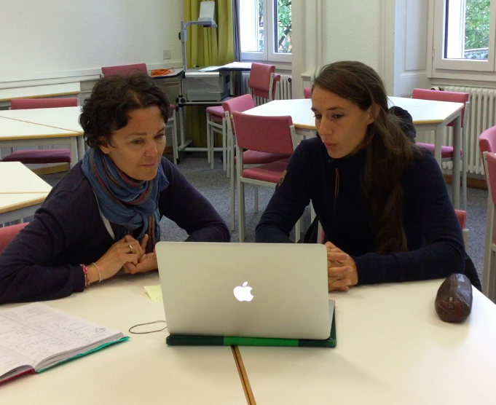
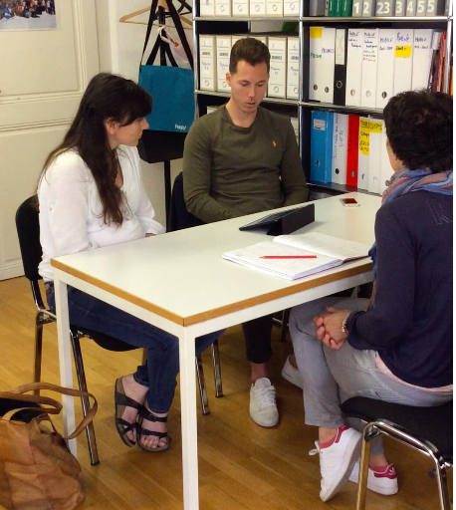
Entretiens d’auto-confrontation simple (ACS) et croisée (ACC)
Méthodologie étude 2
ACS
Etude 2, 5 participants, 4 EC: entretiens compréhensifs
25 ACS: auto-confrontation simple
1 IS: instruction au sosie
6 ACC: auto-confrontation croisée
1 RC: retour au collectif
Total: 37
Tout a été retranscrit verbatim
Identification des marques et des indicateurs de développement dans le matériau langagier;
les marques dans le discours indiquent que le sujet est affecté;
la présence de ces indicateurs de développement potentiel dans le discours évoque un développement potentiel chez le travailleur (méthode Bruno & Méard, 2018)
ACC
Notes:
METHODE 2, qualitative, longitudinale sur l’analyse de l’activité, méthode transformative
Enregistrements vidéos des leçons d’EPS (tablettes)
Entretiens d’auto-confrontations simples, croisées (Faïta & Viera, 2003) et retours au collectif.
Effets récurrents de l’ACS : découvrir la singularité de ce qu’on fait, se découvrir comme sujet agissant faisant des choix et prenant des décisions qui n’étaient pas les seuls possibles, construire ses propres repères en fonction desquels ce qu’on fait peut être évalué et mis en perspective.
ACS: entretien en présence d’un travailleur et d’un chercheur alors qu’il est confronté à l’enregistrement de son travail
ACC: deux sujets, un chercheur, images du collègue
Le travailleur, confronté à la trace de son activité, met en mot ce qu’il fait, ce qu’il aurait pu ou ne pas faire en se voyant à l’écran
ACS + ACS: le développement naît de la confrontation à l’autre. Ca permet de transformer une difficulté personnelle en règle de métier. Besoin de savoir si cette difficulté est personnelle ou de métier. Il n’y a du développement professionnel que si ça peut être transféré en règle de métier.
C’est l'activité dans l’activité qui initie le développement. Revivre permet de produire le développement. On revisite le vécu pour en faire autre chose. C’est ce déplacement qui est à la base du développement du pouvoir d’agir. L’expérience vécue doit être revécue.
Dans cette méthode il s’agit d’ouvrir la porte à l’émergence des possibles généralement brimés par les contingences de l’expression. La situation de l’autoconfrontation est celle où les opérateurs, exposés à l’image de leur propre travail, mettent d’abord en mots, à l’usage des partenaires-spectateurs, ce qu’ils pensent en être les constantes. Le fait de voir ce que on a fait dans son travail sans être en mesure de l’expliquer à l’autre au seul moyen de la verbalisation de ce même travail induit de prime abord une activité foncièrement nouvelle, dont on est soi-même l’objet (p.121). On découvre la nécessité de prendre position par rapport à des choix effectifs dont les raisons ne paraissent plus, a posteriori, aussi évidentes.
ACC: ACC, au cours desquelles le regard du pair sur sa propre activité
L’ACS est guidée par le chercheur. L’ACS est une activité en soi dans laquelle le travailleur décrit et repense sa situation de travail pour le chercheur et pour lui-même. En ACC le changement de destinataire de l’analyse modifie l’analyse. Selon que l’analyse est accomplie pour le chercheur ou pour les pairs, elle donne un accès différent au réel de l’activité du sujet. En ACC, le chercheur ou le pair, n’a pas le même doute ; ils ne transmettent pas au sujet concerné, même par leurs silences, les mêmes impatiences, les mêmes étonnements, les mêmes excitations à propos de l’activité observée et commentée. Le sujet cherche chez le chercheur et chez le pair de quoi agir sur eux. Il ne cherche pas d’abord en lui-même mais dans l’autre.

Slide 11
Résultats: étude 2
les séances d’évaluation sont toujours prises au sérieux et qu’elle se passent toujours bien, ils n’ont pas envie de la rater. C’est quand même très important, même si ça ne compte pas dans la moyenne.
souvent des garçons, pour certains trucs, ils s’enfichent complètement
E, R, BR, TBR, les élèves pff, ils s’en foutent…
c’était plus la fierté de me montrer regardez là je me suis amélioré!
2 élèves refusent de participer à l’évaluation des 3000 m
Autonomie, engagement et collaboration lors d’une EF en tchoukball
Groupe d’élèves refusant de faire l’évaluation de corde à sauter
Elèves très engagés lors de l’évaluation de mini-trampoline
Notes:
- Données récoltées après la réforme de 2015, en 2017.
Situations d’évaluation produisent des émotions chez les EN en EPS

Slide 12
Résultats: étude 2
Trop d’évaluations
Evaluations qui ne comptent pas dans la moyenne, sans notes
Chronophage, ça rallonge les cycles et met une pression temporelle sur les enseignants
Travail administratif important
Arrangements évaluatifs
Dupliquer les évaluations (technique + jeu)
Evaluations guident leur cycle (les brident)
Décalage entre les évaluations prescrites et leur formation
Rares mentions des évaluations diagnostiques, formatives, et de la co-évaluation
Essentiellement évaluation sommative par l’EN
Notes:
L’évaluation produit des CIP chez les EN
ILLUSTRER LES MOTIFS CONCURRENTS
CREATIOND E NOUVEAU BUT
Arrangements évaluatifs-> Annabelle et expliquer quel type d’arrangements, comme Annabelle vous a dit?
RANGER et grouper!
Conséquences du décalage: formation des enseignants
La base: le bilan
Arrangements évaluatifs, car trop, chronophage, pas adaptés… etc.

Slide 13
Discussion
Les résultats montrent que les situations émotionnellement marquantes trouvent également leur source dans l’activité évaluative et initient un développement professionnel (Descoeudres & Méard,2019), notamment par la création de nouveaux buts.
Finalement, nous constatons que ce développement potentiel se déroule « dans le social » (Vygotski, 1931/2014), qu’il s’agisse d’interactions avec les collègues, le tuteur, la chercheure ou encore les élèves.
Notes:
Vider la slide, mots-clés
SOCIAL: CRéATION DE NOUVEAUX BUTS: coopération entre élèves/évaluations

